Slide 1
Муниципальное бюджетное общеобразовательное учреждение
«Средняя общеобразовательная школа № 31 »
Тема проекта: «Взаимодействие детей, родителей и педагогов в реализации воспитания и социализации»
Кузнецова Светлана Александровна,
учитель начальных классов
Череповец
2017

Slide 2
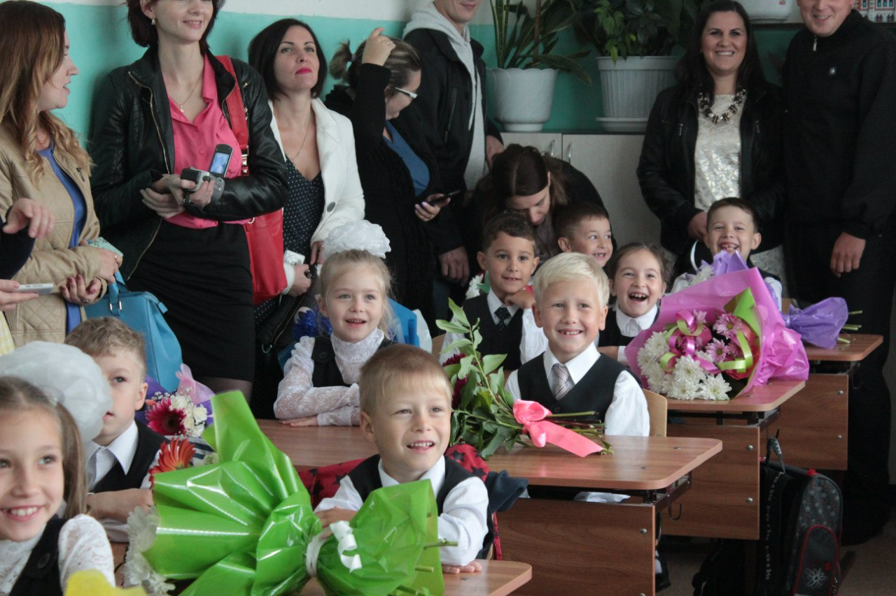
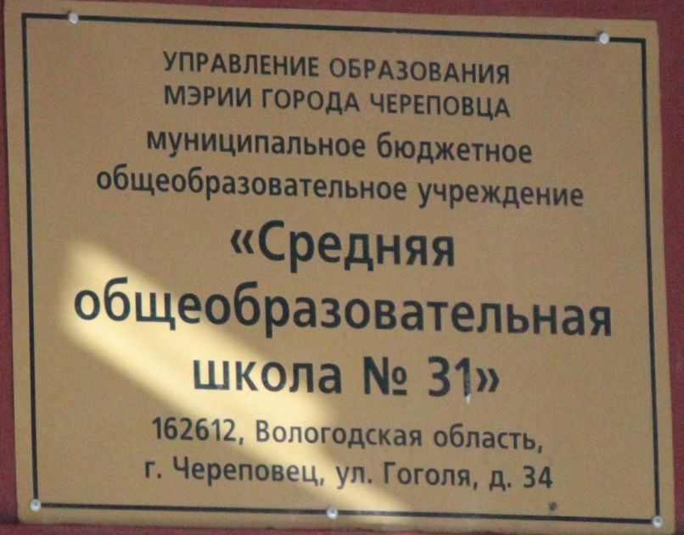
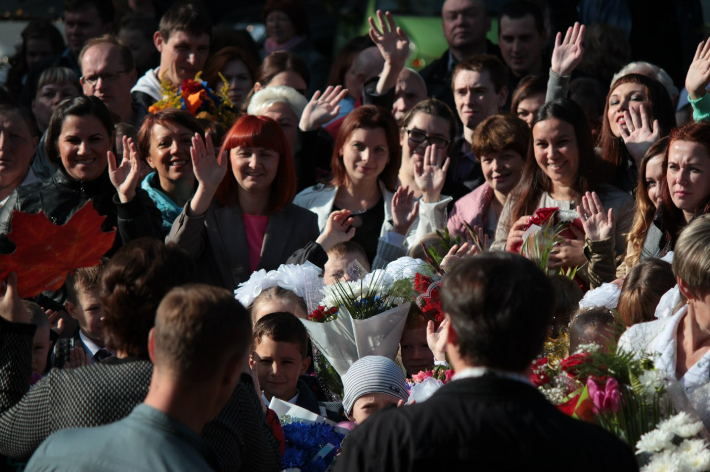
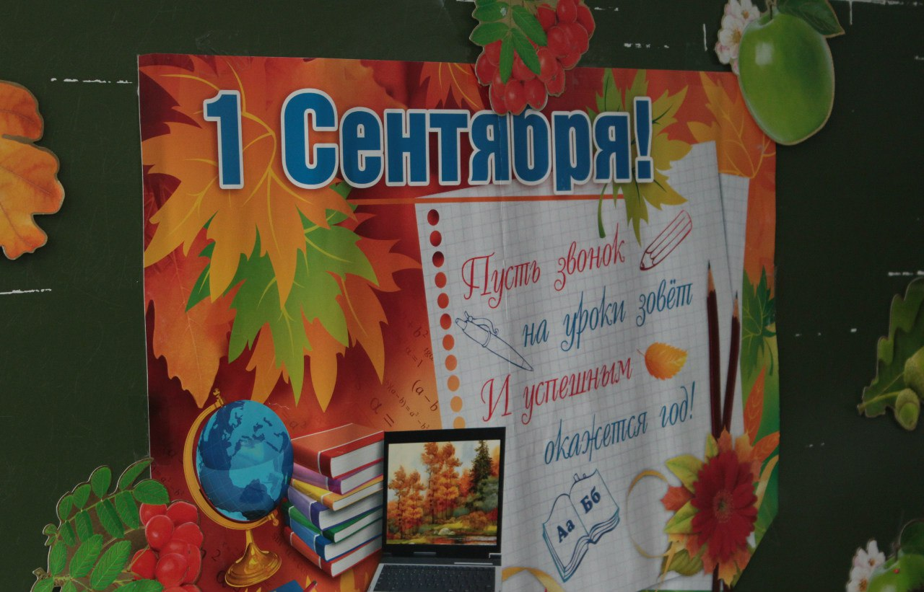

Slide 3
Гипотеза: родитель и педагог должны стать проводником, посредником между ребёнком и социокультурным пространством.
Актуальность:
изменение социально-экономических процессов, внедрение новых ФГОС.

Slide 4
Цель проекта: разработка и внедрение модели работы с родителями по социализации школьников.
Перспектива:
создание комфортных условий для социализации детей в обществе, посредством вовлечения родителей в воспитательный процесс.

Slide 5
Задачи
1.Формировать компетенции: познавательные, коммуникативные, ценностно-смысловые, информационные, личностные.
Создать у школьника чувство безопасности, доверия, защищенности, комфортности пребывания в социуме.
2. Формировать у ребенка потребность в общении со взрослыми и сверстниками в процессе взаимодействия.
3.Разнообразить деятельность ребенка.
4. Объединить силы педагога и родителей в успешной социализации детей через новые формы взаимодействия.
5. Активизировать и обогатить воспитательные умения родителей, поддержать их уверенность в собственных педагогических возможностях.

Slide 6
План по реализации проекта.
Изучение теоретического материала по теме.
2. Обработка социологических данных.
3. Создание перспективного плана по взаимодействию с семьей в рамках социализации школьников.
4.Прогнозируемый результат.

Slide 7
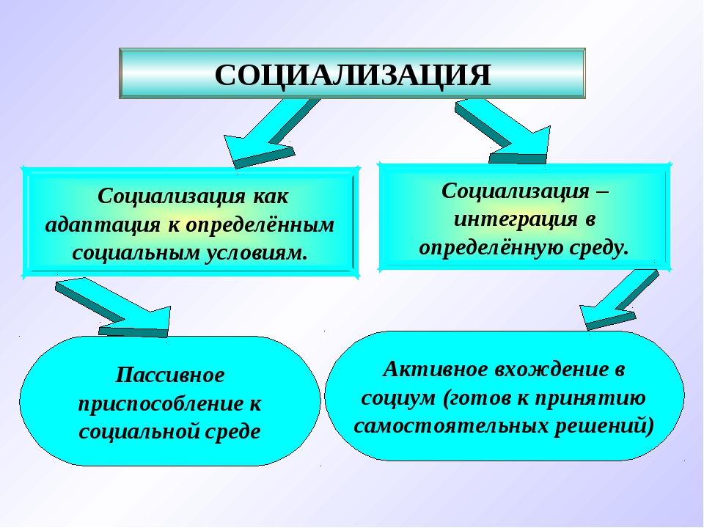
Социализация-усвоение социальных ценностей в процессе развития личности.

Slide 8
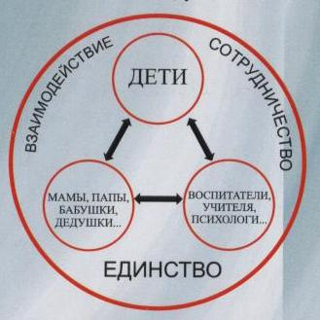

Slide 9
Социализация в начальном образовании направлена на формирование компетенций- способности и готовности действовать на основе полученных знаний, умений и опыта

Slide 10
Компетенции:
-познавательные
-коммуникативные
-ценностно-смысловые
-информационные
-личностные

Slide 11
Познавательная компетенция формирует следующие качества ученика:
-способность осуществлять учебную деятельность
-умение запрашивать и искать недостающую информацию
-навык самоконтроля и самооценки
-умение находить ошибки в работе и исправлять их
-умение планировать свою деятельность
-готовность к решению творческих задач
Коммуникативная компетенция призвана формировать знание способов общения с окружающими, способность к осуществлению сотрудничества, понимания точки зрения другого, умение регулировать конфликты.
Ценностно-смысловая компетенция связана с ценностными ориентирами ученика, его способностью видеть и понимать окружающее, с наличием нравственного опыта, сформированных представлений о добре и зле, толерантного отношения к окружающим.
Информационная компетенция подразумевает способность добывать недостающие знания и умения всеми культурными источниками информации.
Личностная компетенция позволяет ребенку стремиться к самосовершенствованию, познанию самого себя.

Slide 12
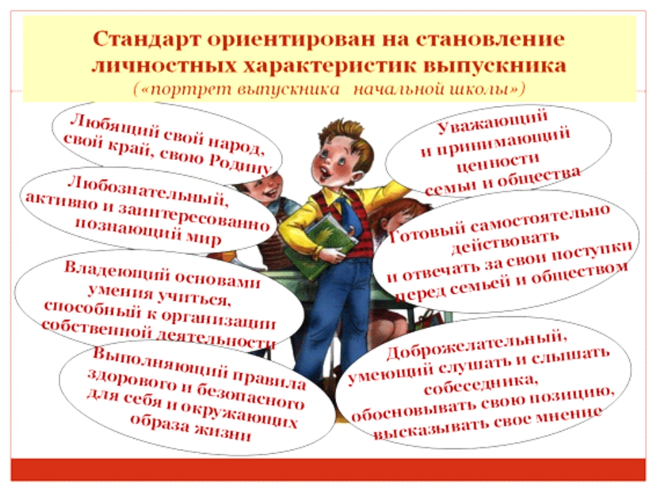

Slide 13
Изучение семей учащихся сводится к таким знаниям:
Общие сведения о родителях или лицах, их заменяющих;
Жилищные условия семьи и ее материальная обеспеченность;
Образовательный уровень семьи, интересы родителей к школе;
Уровень педагогической культуры родителей;
Авторитетность семьи в глазах ребенка;
Степень значимости воспитательного воздействия родителей на ребенка;
Семейные традиции, обычаи;
Характер взаимоотношений в семье;
Психологическая атмосфера в семье (благоприятнае, неблагоприятнае);
Воспитательные возможности семьи.

Slide 14

Анкетирование родителей с целью изучения семьи
Есть ли у вас и ваших родителей
(детей) совместные увлечения?
Бываете ли вы с родителями (детьми)
в кино, театре, музее?
Хотите ли вы больше времени
проводить с родителями (детьми)?

Slide 15
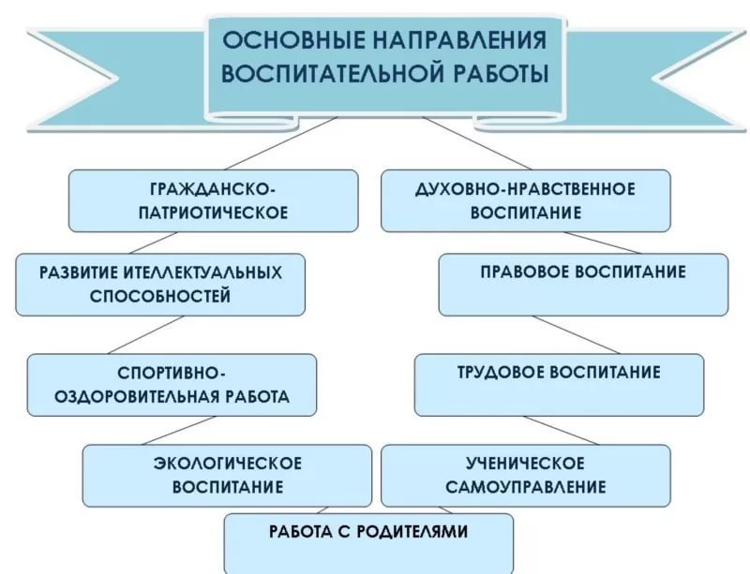

Slide 16
Направления работы с родителями:
Изучение семей обучающихся
Психолого-педагогическое просвещение родителей
Привлечение родителей к управлению образовательным
учреждением, образовательным процессом
Информирование о содержании
учебно-
воспитательного процесса
Совместная деятельность родителей
и обучающихся

Slide 17
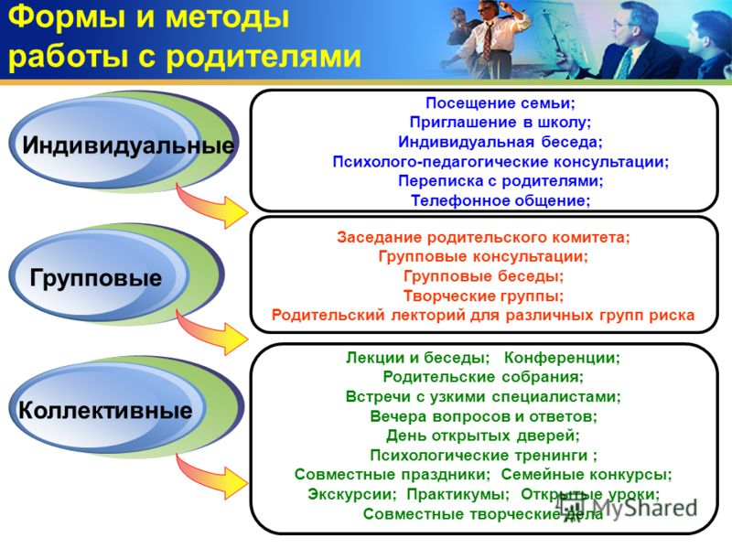

Slide 18
